Slide 1
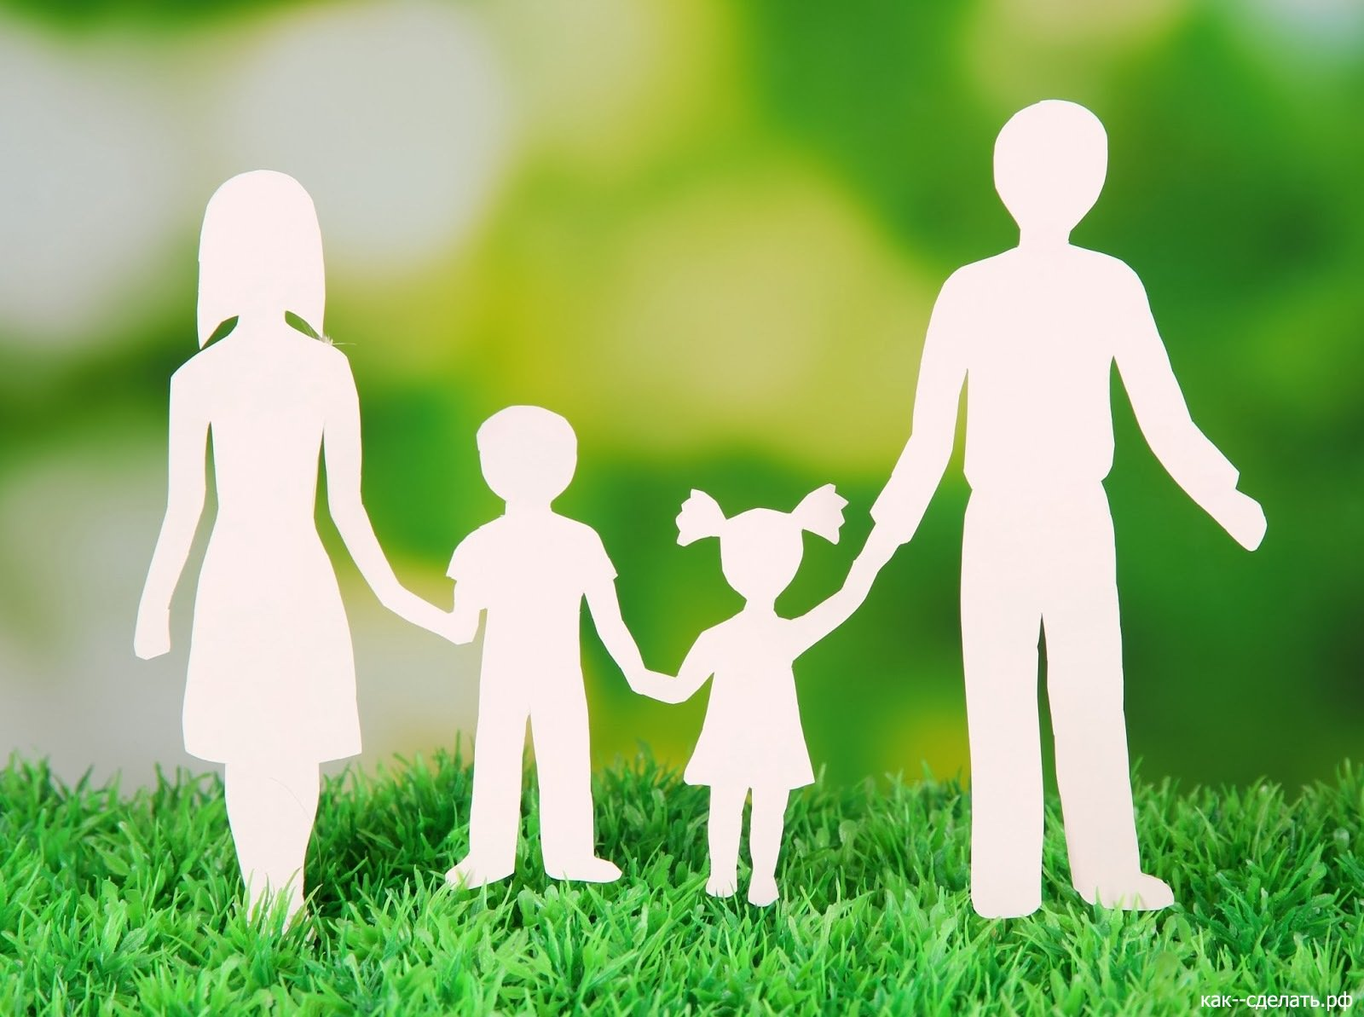
РОДИТЕЛЬСКИЙ УНИВЕРСИТЕТ
Notes:
Начальный слайд без темы

Slide 2
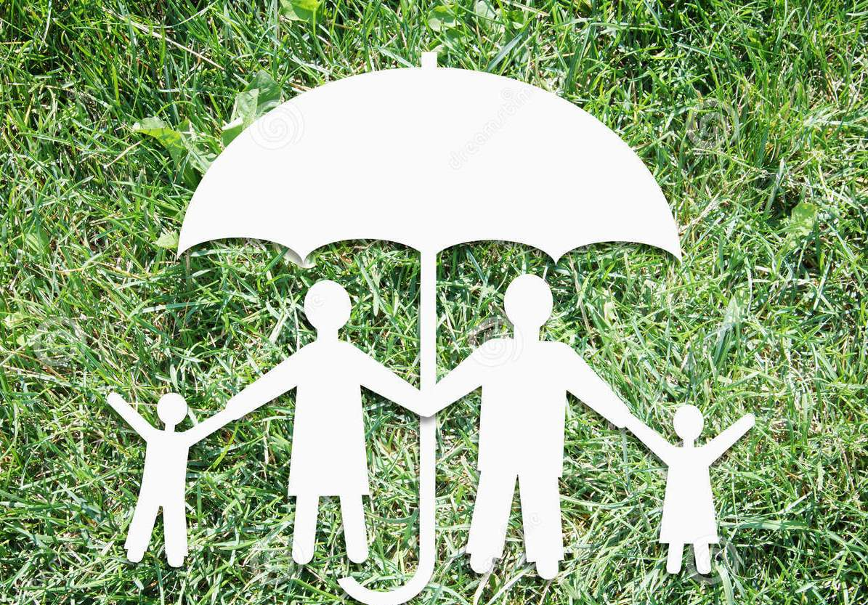
Семейное воспитание более эмоционально по своему характеру, чем любое другое воспитание.
Внутрисемейные отношения оказывают огромное влияние на эмоциональное состояние ребенка.
Острый недостаток ласки в семье является причиной повышенной заболеваемости, агрессивности, тревожности, страхов, одиночества у детей.
У детей, лишенных внимания родителей, проявляется неуверенность, низкая самооценка и низкий уровень саморегуляции.
Notes:
Факты о семейном воспитании, которые являются подводкой к теме

Slide 3
ВЛИЯНИЕ СЕМЬИ НА ЭМОЦИОНАЛЬНОЕ СОСТОЯНИЕ РЕБЕНКА
Notes:
Тема практико-ориентированного занятия «Влияние семьи на эмоциональное состояние ребенка»

Slide 4

«Гармоничное развитие личности ребенка возможно при сохранении и укреплении его здоровья, определяемого как состояние физического, психического и социального благополучия»
Л.Б.Шнейдер
Notes:
Психическое здоровье включает в себя благополучие ребенка в эмоциональной и познавательной сфере, развитии характера и формирование личности, нервно психическое состояние детей. И мы сегодня с вами будем обращаться к двум основным понятиям: семья и эмоции.к понятиям «семья» и «эмоции»

Slide 5
СЕМЬЯ
социально-педагогическая группа людей, предназначенная для оптимального удовлетворения потребностей в самосохранении (продолжении рода) и самоутверждении (самоуважении) каждого ее члена.
ЗАЩИТА
ПОДДЕРЖКА
РАДОСТЬ
ЛЮБОВЬ
ВЫРУЧКА
ОПОРА
УЧАСТИЕ
Notes:
Что для вас семья?
Нижние ответы – по щелчку после мозгового штурма

Slide 6

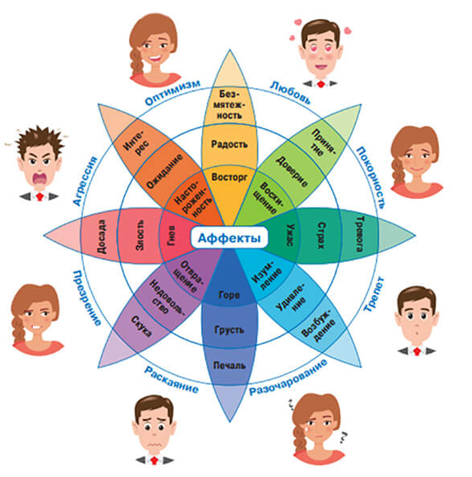
Notes:
«Колесо эмоций» Роберта Плутчика

Slide 7
ЭМОЦИИ
внутреннее переживание человеком своего отношения
к какому-то объекту или событию.
Notes:
Определение «эмоции»

Slide 8
НАСТРОЕНИЕ
устойчивое и не ярко выраженное эмоциональное состояние человека
АФФЕКТ
бурное и кратковременное протекание эмоции
СТРАСТЬ
сильное, стойкое всеохватывающее чувство, доминирующее над другими побуждениями человека
ЧУВСТВО
отношение человека к какому-то объекту или событию, являющемуся для него личностно значимым, представляющим для него ценность
Notes:
Характеристика эмоциональных состояний человека: настроение, аффект, страсть, чувство

Slide 9
СТРЕСС
психофизиологическое состояние крайнего психического (эмоционального) напряжения, имеющего негативные последствия для здоровья человека
Notes:
Связь стресса с эмоциями

Slide 10
Приятные
Желательные
Помогают адаптации
Хотим продлить
ЭМОЦИИ
Неприятные
Нежелательные
Мешают адаптации
Желаем избавиться
Notes:
Делить эмоции на положительные и отрицательные, которые можно испытывать, которые нельзя – не совсем правильно с точки зрения психологии.

Slide 11

Самооценка ребенка
Психологический климат семьи
Успешность социальных контактов
Взаимоотношения со сверстниками
Успешность в учебной деятельности
Notes:
От чего в большей степени зависит эмоциональное благополучие ребенка младшего школьного возраста?
Ранжировать по степени значимости

Slide 12

Психологический климат семьи
Самооценка ребенка
Успешность социальных контактов
Успешность в учебной деятельности
Взаимоотношения со сверстниками
Notes:
Степень значимости в исследованиях

Slide 13
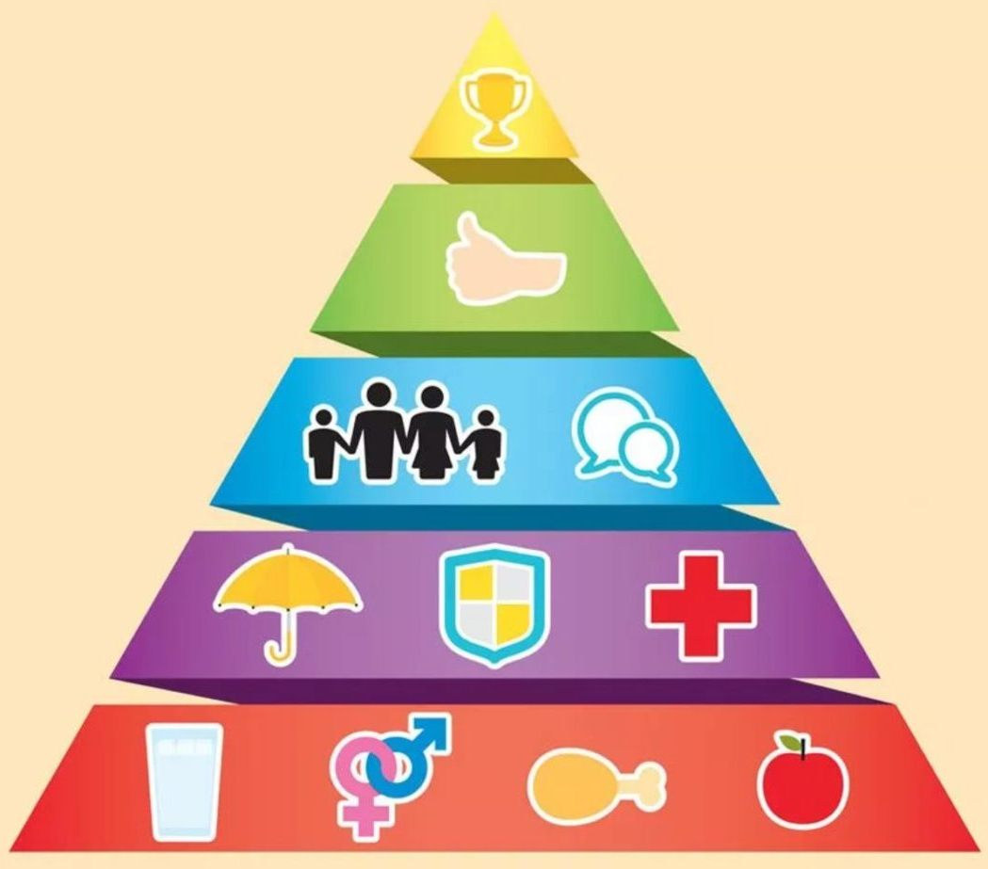
Функции родителей
Обеспечение адаптации в социуме, самореализации
Создание условий для развития, удовлетворения интересов и потребностей
Принятие и любовь
Обеспечение безопасности
Удовлетворение естественных потребностей
Notes:
Функции родителей для сохранения положительного эмоционального статуса ребенка
Функции выплывают по щелчку

Slide 14

Типы взаимоотношений в семье
Очень четко выделяется авторитет, который часто критикует и не одобряет инициативу и вмешательства в собственные планы; авторитет родителя подавляет, игнорирует интересы ребенка.
Авторитарная семья
В семье ребенку уделяется чрезмерная забота и опека со стороны родителей; в ребенка стараются вложить все материальные и моральные ценности; ребенок несамостоятелен в семье.
Опекающая семья
В семье происходит независимое друг от друга сосуществование взрослых и детей; пассивное отношение к детям; у ребенка практически безграничная свобода.
Безразличная семья
Семейные отношения построены на доверии, равноправии, уважении интересов как взрослых, тки и детей; идут на компромисс и отличаются мирным взаимодействием между собой.
Сотрудничающая семья
Notes:
По щелчку появляются характеристики семьи

Slide 15
Notes:
Родителям предлагается в групповом обсуждении дополнить представленную таблицу «Качества и эмоции при различных типах семейных отношений», пользуясь колесом Плутчика.

Slide 16
Что вызывает у ребенка
неприятные эмоции
1) Противоречие между сильным желанием и невозможностью удовлетворить его (очень ярко проявляется у маленьких детей).
2) Конфликт, заключающийся в повышенных требованиях к ребенку, неуверенному в собственных силах либо не способному им соответствовать в силу природных особенностей и способностей.
3) Противоречивость требований родителей и педагогов.
4) Частые негативные эмоциональные состояния взрослых и отсутствие навыков контроля и саморегуляции с их стороны (в психологии существует такое понятие как заражение, т.е. непроизвольная передача эмоционального состояния от одного человека другому).
5) Использование приказов, обвинений, угроз, оскорблений вместо доверительной беседы и совместного анализа возникшей ситуации.
Notes:
По щелчку появляются характеристики семьи

Slide 17
Поддерживающие фразы
Если вы слышите | Обязательно скажите
«Ненавижу учебу, класс...» | «Что происходит, из-за чего ты себя так чувствуешь?»
«Все кажется таким безнадежным...» | «Иногда все мы чувствуем себя подавленными. Давай подумаем, какие у нас проблемы и какую из них надо решить в первую очередь»
«Всем было бы лучше без меня!» | «Ты очень много значишь для нас, и меня беспокоит твое настроение. Скажи мне, что происходит»
«Вы не понимаете меня!» | «Расскажи мне, как ты себя чувствуешь. Я действительно хочу это знать»
«Я совершил ужасный поступок...» | «Давай сядем и поговорим об этом»
«А если у меня не получится?» | «Если не получится, я буду знать, что ты сделал все возможное»
Notes:
Появляется после завершения работы родителями

Slide 18


Как эмоциональное состояние мам и пап влияет на ребенка

Slide 19
Домашнее задание
«В моей семье мне нравится…»
«В моей семье я бы сделал
по-другому…»
Notes:
Найдите время пообщаться с ребенком и предложите продолжить фразы

Slide 20

«Залог семейного счастья в
доброте, откровенности, отзывчивости…»
Эмиль Золя
Notes:
Рефлексия

